Slide 1
STRATÉGIE POUR LES FAMILLES
Stratégie de communication pour les familles
Avril 2019

Slide 2


UN BESOIN DE CHANGEMENT
Les vétérans et leur famille nous ont donné des commentaires clairs.
Notre information est trop complexe.
Les vétérans et leur famille ne comprennent pas nos programmes et nos avantages.
Nous ne communiquons pas de manière cohérente.

Slide 3
QUE CHANGEONS-NOUS?
Nous nous adaptons pour mieux répondre à leurs besoins.
LANGAGE CLAIR
MESSAGES TRANSPARENTS
ESSAIS PAR LES UTILISATEURS
Plus cohérents
Plus concis
Plus réceptifs
Plus adaptables
CONVIVIALITÉ DES SITES WEB
STRATÉGIE DE MÉDIAS SOCIAUX
IDENTITÉ VISUELLE

Slide 4
NOTRE VISION POUR L’AVENIR
Mettre l’accent sur les résultats de nos avantages et services
Nous avons lancé de nouveaux programmes en avril 2018, et la pension à vie est entrée en vigueur le 1er avril 2019. Nous avons communiqué régulièrement avec les vétérans et leur famille au sujet de ces programmes au cours de la dernière année. Nous devons continuer d’offrir de l’information claire et utile.
Renforcer l’importance du bien-être
Le bien-être – des vétérans et de leur famille – est la base de tous nos efforts en matière de programme, de prestation et de communication. Les membres de la famille devraient facilement voir un lien direct entre les programmes et les services et le bien-être.
Être extrêmement réceptifs, adaptables et cohérents
Nous utilisons des outils comme les médias sociaux et des rencontres en personne pour cerner les questions, les préoccupations ou les lacunes en matière d’information et apporter les modifications nécessaires. Des réponses en temps réel, un dialogue bilatéral et la cohérence du message sont essentiels.
Apprendre et s’adapter au fur et à mesure
Nous surveillons les commentaires, les analyses et les autres données pour nous assurer que notre information tient compte des besoins des familles. Nous cherchons sans cesse des moyens de nous améliorer, d’après des données probantes comme vos commentaires.
Poursuivre la mise en œuvre de la pension à vie et la mettre à profit
La mise en œuvre de la pension à vie a commencé il y a un mois. Nous devons continuer d’offrir de l’information sur les services et les avantages et sur la façon dont vous pouvez y accéder.

Slide 5

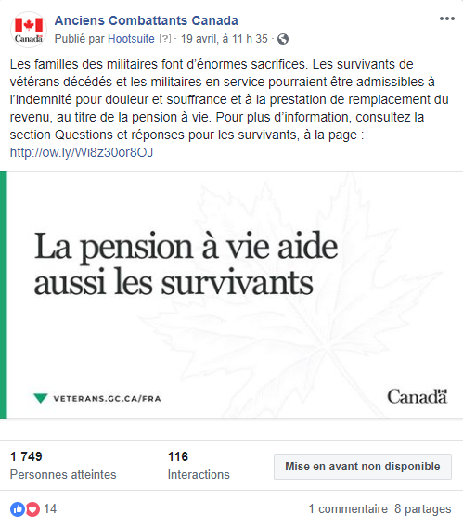
RÉSULTATS
Les visites du site Web veterans.gc.ca par les familles ont augmenté de 222 % entre mars 2018 et mars 2019.
Notes:
Remarque : La hausse fulgurante de mars 2018 à mars 2019 est grandement attribuable au projet de renouvellement du site Web, en fonction des essais par les utilisateurs. Nous avons pu répondre à la demande en rendant accessible du contenu de qualité.
Mars 2018 : 3 313 visionnements de la page
Mars 2019 : 10 677 visionnements de la page

Slide 6
ÉLABORER LA STRATÉGIE
Comment pouvons-nous aider?
Quelles sont les principales familles qu’il faut communiquer?
Quelle est la meilleure façon de communiquer avec elles?
Quelles sont les lacunes en matière d’information?
Quelles connaissances devons-nous avoir pour planifier nos communications dont nous n’avons peut-être pas tenu compte?
Quelles sont les possibilités que nous devrions étudier?

